Slide 1

Запрошуємо
на урок хімії!

Slide 3
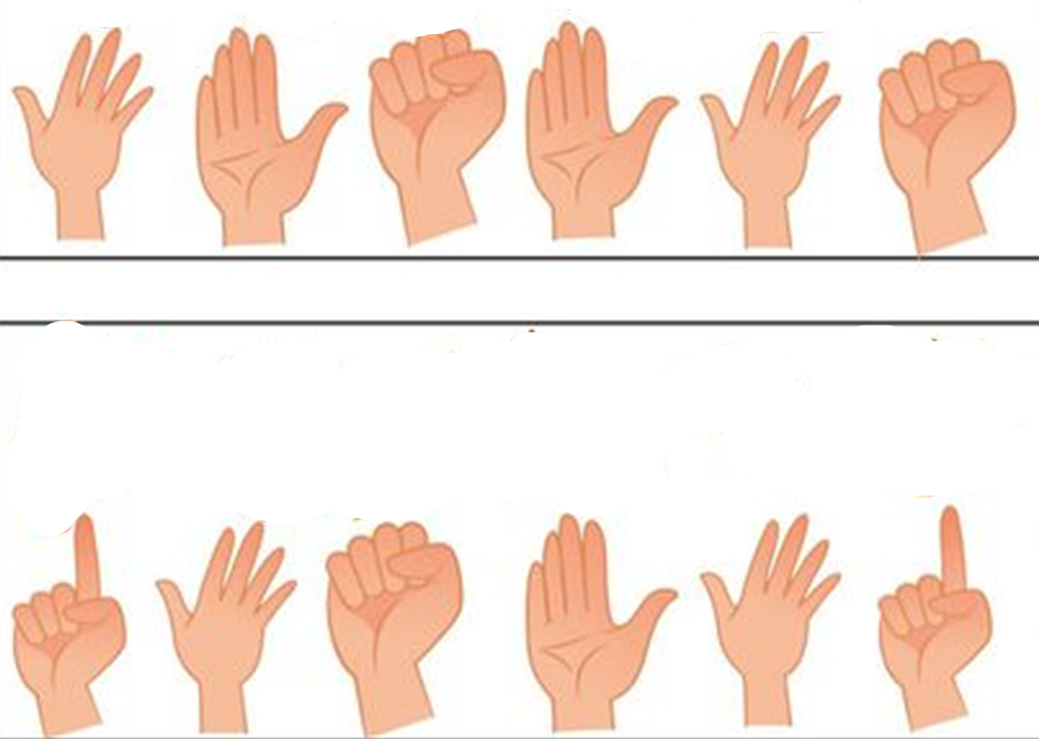

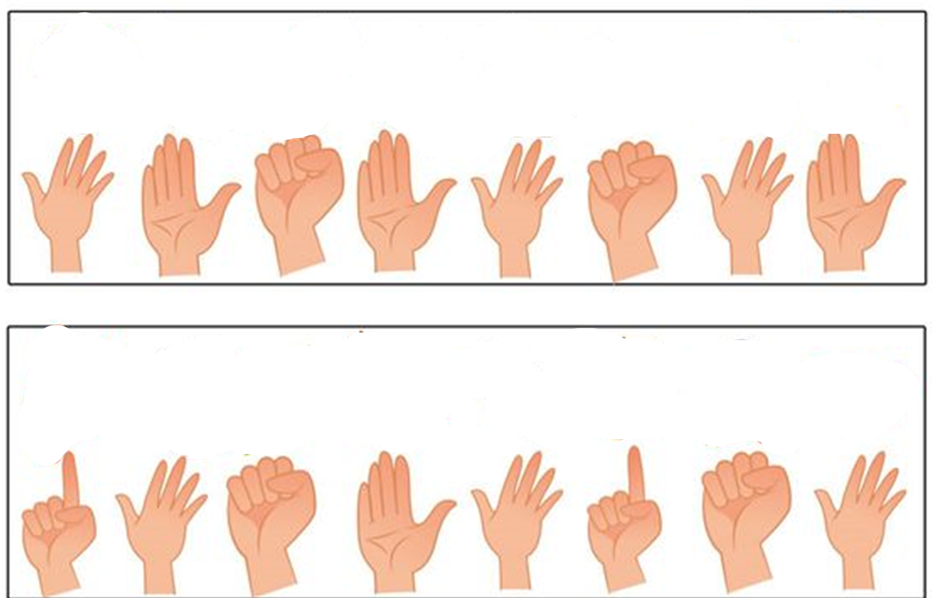
Бром Берилій Купрум Бор Барій ПЛЮМБУМ
ПАЛАДІЙ ПЛАТИНА КАРБОН ПОЛОНІЙ БОРІЙ КРИПТОН

Slide 4
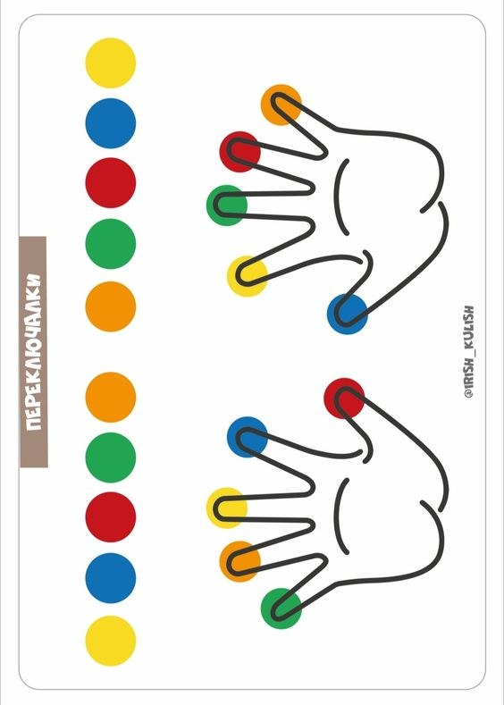
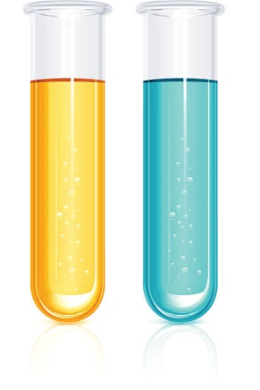
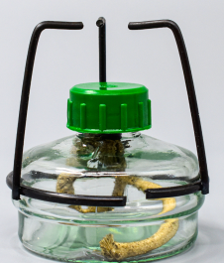
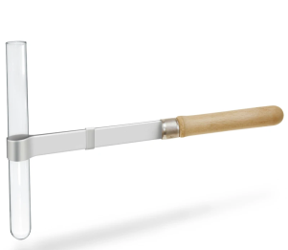
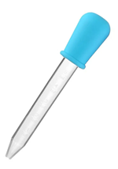


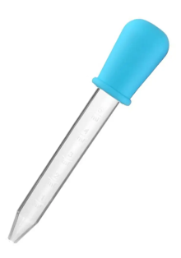


Slide 5


Тема. «Схема хімічної реакції. Хімічні рівняння.»
КОЕФІЦІЄНТ
РЕАГЕНТИ
ПРОДУКТИ РЕАКЦІЇ
ІНДЕКС

Slide 6

CaCO₃+HCl CaCl₂ +CO₂+H₂O
СХЕМА ХІМІЧНОЇ РЕАКЦІЇ
CaCO₃+2HCl CaCl₂ +CO₂+H₂O
РІВНЯННЯ РЕАКЦІЇ

Slide 7
Хімічне рівняння – це запис хімічної реакції за допомогою формул реагентів та продуктів реакції, який відповідає закону збереження маси речовини.

Slide 8
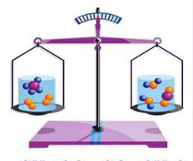

CaCO₃ + 2HCl CaCl₂ + CO₂ + H₂O
https://phet.colorado.edu/sims/html/balancing-chemical-equations/latest/balancing-chemical-equations_uk.html

Slide 9


